Slide 1
Народные промыслы России

Slide 2
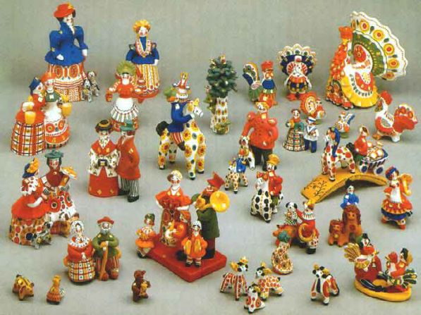
Русские народные игрушки
История народной игрушки начинается в глубокой древности. Она связана с творчеством народа, с народным искусством, с фольклором. Игрушка - одна из самых древнейших форм творчества, на протяжении веков она изменялась вместе со всей народной культурой, впитывая в себя ее национальные особенности и своеобразие. Основным материалом для изготовления игрушек были глина и дерево, а начиная с первой половины 19 века - папье-маше. Мастерили также игрушки и из соломы, мха, еловых шишек, льна. Как глиняные, так и деревянные игрушки изготавливались во многих местах России. Можно указать наиболее важные центры: деревянную игрушку больше всего делали в Московской и Нижегородской губерниях, глиняную - в вятке, Туле, Каргополе.

Slide 3
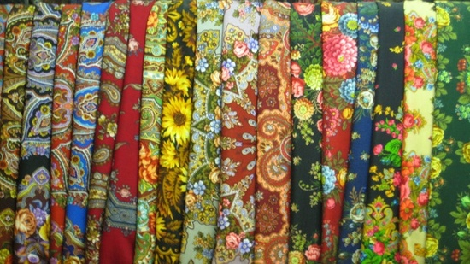
Павло - Посадские шали
Павлово-посадская шаль является одной из важнейших частей истории становления русского национального костюма, а также одним из наиболее красивых творений ткацкого искусства России. На протяжении более чем двух веков шаг за шагом развивалось производство павлово-посадской платочной мануфактуры.
Павлово-посадские шали изготавливаются только из натуральных материалов, будь то шерсть, хлопок или шелк, и олицетворяют собой шикарность и качество. Они позволяют нам соприкасаться с красотой в любое время года, на модных европейских показах и в повседневной жизни.

Slide 4
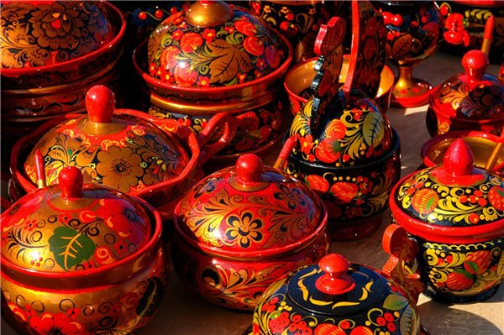
Хохлома
Хохлома представляет собой декоративную роспись деревянной посуды и мебели, выполненную чёрным и красным цветом по золотистому фону. На дерево при выполнении росписи наносится не золотой, а серебристый оловянный порошок. После этого изделие покрывается специальным составом и три-четыре раза обрабатывается в печи, чем достигается медово-золотистый цвет, придающий лёгкой деревянной посуде эффект массивности.
Предполагают, что хохломская роспись возникла в XVII веке на левом берегу Волги, в деревнях Большие и Малые Бездели, Мокушино, Шабаши, Глибино, Хрящи. В настоящее время родиной хохломы считается поселок Ковернино в Нижегородской области.

Slide 5
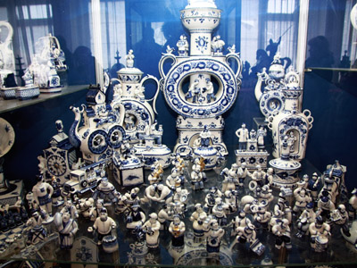
Гжель
Гжель — один из традиционных российских центров производства керамики.
17 в. крестьяне гжельских деревень и сел начали выделывать поливную посуду и игрушки. Делали в Гжели кирпич, глиняную обварную и томленую посуду с однотонным светлым черепком, а в конце того же 17 в. освоили изготовление «муравленой» (т. е. покрытой зеленоватой или коричневой глазурью) посуды, не пропускавшей воду.

Slide 6
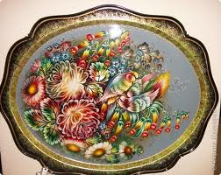
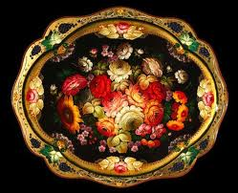
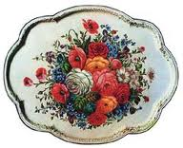
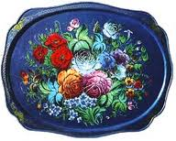
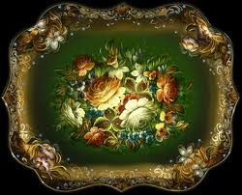
Жoстово.
Жoстовская роспись является народным художественным промыслом, развитым в деревне Жoстово Мытицинского района Московской области. Промысел этот возник в начале 19 века, главным образом под влиянием уральской цветочной росписи по металлу. Дальнейшее развитие жoстовской росписи стилистичести взаимосвязано с росписью по фарфору и финифти подмосковных заводов и фабрик, цветочными мотивами набивных ситцев ивановских фабрик и лукутинской миниатюры. Жoстовская роспись – это живопись на металлических подносах, покрытых предварительно несколькими слоями густого грунта (шпаклевки) и масляного лака, обычно черного.

Slide 7
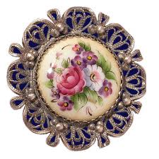
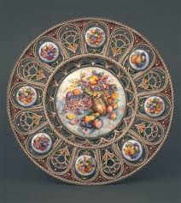
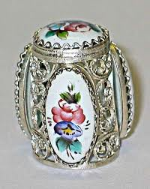
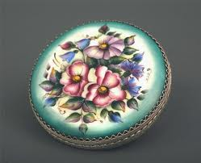
Финифть
Слово «финифть» — греческого происхождения, оно обозначает «блестящий камень». В настоящее время финифтью называют декоративную обработку металла, заключающуюся в полном или частичном покрытии поверхности изделия слоем эмали. Эмаль придает металлическим изделиям красивый, праздничный вид.
Уже в XVIII веке в Ростове была организована мастерская, производившая уникальные эмали. Мастерская и отдельные мастера получали свои заказы в основном от местных церквей и монастырей. Не удивительно, что основная масса изделий была так или иначе связана с церковной тематикой: образки, крестики, иконки служили для украшения церковных интерьеров, утвари. Высоко ценились и портретные эмалевые миниатюры – Петр I даже награждал своими портретами, выполненными в этой технике, особо отличившихся соратников.
Её отличают высокое живописное мастерство и чрезвычайно сложный, трудоёмкий процесс изготовления
История финифти берет свое начало в XII веке, когда в летописях появляются первые упоминания о русской эмали.
Толчок последующему развитию русской финифти дало открытие в 1632 году французским ювелиром Жаном Тутеном

Slide 8
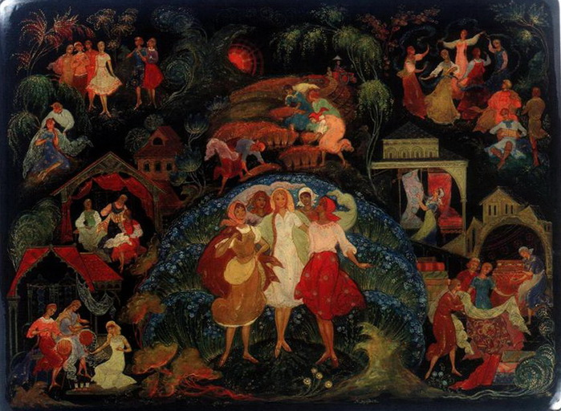
Палех
ПАЛЕХСКАЯ МИНИАТЮРА - вид народной русской миниатюрной живописи темперой на лаковых изделиях из папье-маше (коробки, шкатулки, портсигары). Возникла в 1923 в поселке Палех Ивановской области на основе иконописного промысла. Для палехской миниатюры характерны бытовые, литературные, фольклорные, исторические сюжеты, яркие локальные краски на черном фоне, тонкий плавный рисунок, обилие золота, изящные удлиненные фигуры.

Slide 9
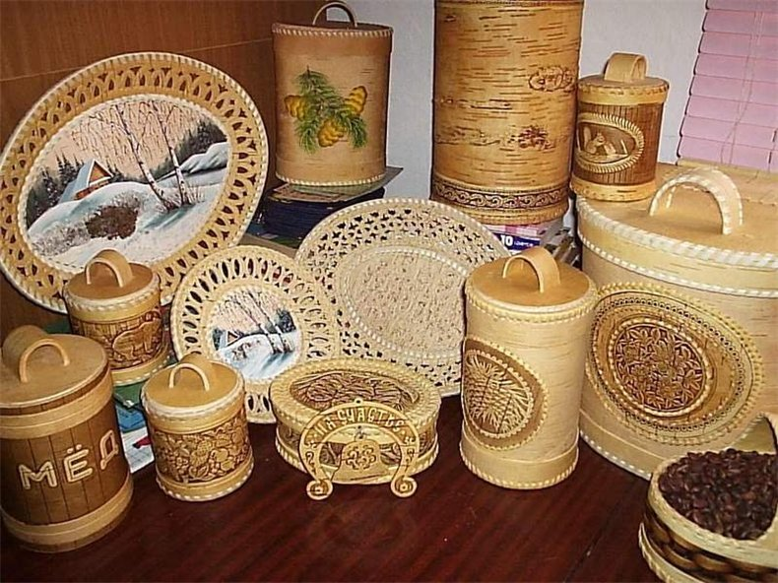
Изделия из бересты
Береста с незапамятных времен применялась в быту русского народа. Одним из самых ценных качеств этого материала является его влагостойкость. Бересту использовали в самых разнообразных целях. Ее подкладывали под первые венцы сруба избы, под тесовые крыши, чтобы предохранить дерево от гниения. Из нее плели лапти, изготовляли посуду: бураки, короба, лукошки, туеса, пестери, солонки. Береста легко поддавалась обработке, не требовала сложных инструментов и приспособлений. Способы плетения берестяных изделий были несложными. Основным инструментом являлся используемый для плетения лаптей кочедык- плоское шило с крючкообразным изгибом. Для плетения использовались лычки, т. е. берестяные ленты. В ходе работы такие ленты образовывали несложный узор . – в клеточку, в косичку, в веревочку, в треугольники. Мастера использовали различные оттенки естественного цвета бересты. Изделия, сплетенные хорошим мастером, ценились и береглись, эти вещи были подлинными произведениями искусства.

Slide 10
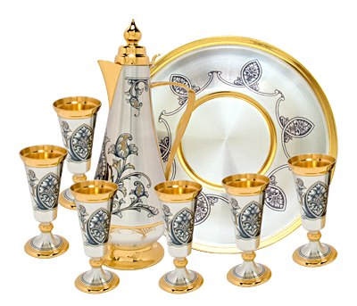
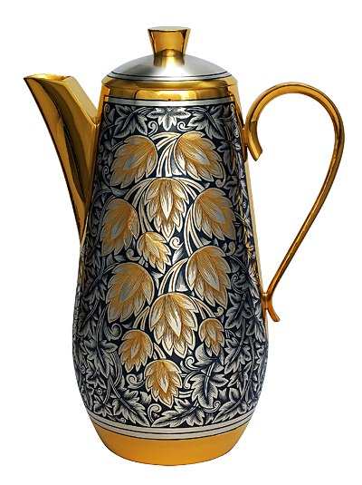
Северная чернь
Изделия мастеров Великого Устюга - это богато украшенные стопки для вина , ножи, вилки, ложки, портсигары , запонки , броши, кольца , вазы и декоративные блюда из серебра. Они плотно покрыты красивым орнаментом синевато-чёрного цвета, сквозь который просвечивает серебряный фон, внутренние поверхности обычно позолочены, по контуру орнамента проложен золотой ободок. Такой способ отделки серебра представляет собой своеобразную гравюру на металле, выполненную с помощью особого состава северной черни, и называется он чернением. Делает такие вещи только артель "Северная чернь" в городе Великий Устюг, который находится северо-восточнее Москвы, в Вологодской области. Работы эти отличает прекрасный вкус, высокое ювелирное мастерство, благородство и простота отделки. Всмотритесь в них. Как красив и строг орнамент из листьев и цветов, выступающий , подобно тонкому графическому рисунку, на сероватом фоне серебра! Перед вами образец истинной гармонии природного материала изделия - серебра и отделки, которую создали руки мастера.
Искусство украшения чернью золотых и серебряных предметов было известно в глубокой древности, его знали ещё мастера Киевской Руси. До монголо-татарского нашествия (XIII в.) чернением занимались в Киеве, Чернигове, Суздале. Нашествие подорвало экономику страны, задержало культурное развитие Руси, и художественные ремёсла пришли в упадок. Но в XVI-XVII веках они возродились вновь, и чернением стали заниматься в Москве, Вологде, Сольвычегодске на Урале, Великом Устюге. Творения русских ювелиров отличались высоким мастерством и очень ценились в Западной Европе. Позднее, в первой половине XVIII века, европейцы потеряли интерес к изделиям, украшенным чернью, и в Европе это искусство было почти забыто. В России же чернением продолжали заниматься во многих городах, но постепенно этот промысел стал слабеть, и до наших дней сохранился только один центр черневого искусства - в Великом Устюге.

Slide 11
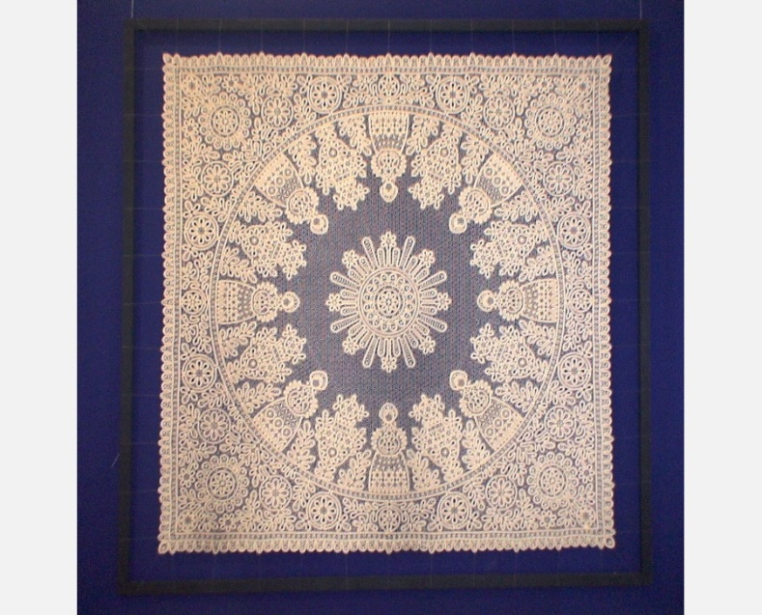
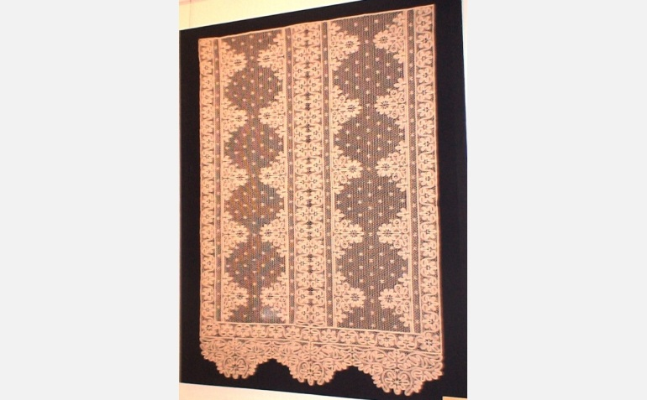
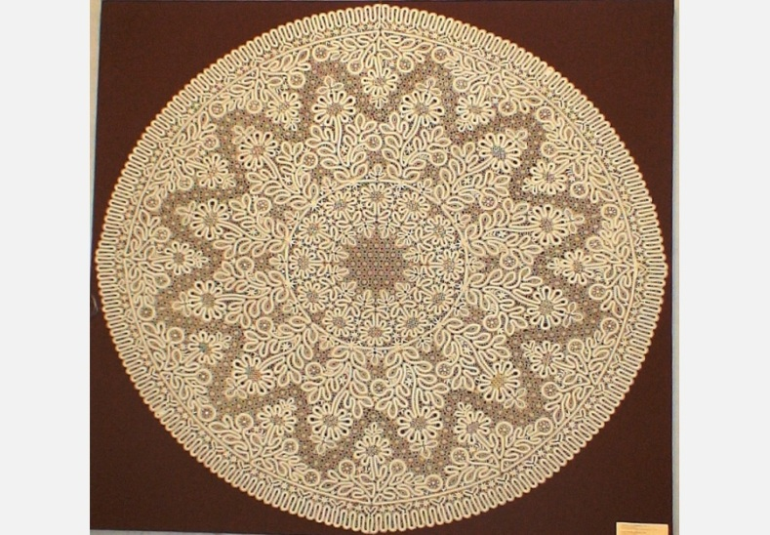
Вологодские кружева
Одно из ярких проявлений русского народного искусства. Богатство и разнообразие узоров, чистота линий, мерные ритмы орнаментов, высокое мастерство исполнения придают ему художественное своеобразие, вызывают достойное внимание и любовь.
Вологодские кружева стали популярны в Европе в конце 18 века. Модницы многих стран мечтали о нарядах украшенных именно Вологодскими кружевами. Да и в наши дни большинство иностранцев уверены, что кружева в России плетут исключительно в Вологде. Они имеют свою неповторимую особенность. Наряду с другими центрами плетения вологодскому всегда принадлежала роль зачинателя многих новшеств в этом виде искусства, а давняя и широкая известность нередко приписывала его оригинальность и самостоятельность русскому кружеву в целом.
Сегодня пока нельзя с уверенностью сказать, когда и в какой местности обширного вологодского края впервые возникло искусство плетения кружев; почему на Севере именно на вологодских землях оказалось столь любимым это ремесло. Вполне возможно, что определенную роль в этом сыграли развитие льноводства и торговые пути, которые проходили здесь с севера на юг и приносили влияния иноземной моды, обретавшей на русской почве свои национальные формы.
Кружевоплетение как один из видов рукоделия был известен на Руси 16веке. Им, подобно вышиванию, занимались женщины всех сословий. Но если платье царей, князей и бояр украшало кружево из золотных, серебряных и шелковых нитей, то в народной одежде использовалось льняное, а с конца XIX века — из хлопчатобумажных нитей. Кружевоплетение знает несколько способов и разновидностей, из которых Вологда славилась главным образом сцепной и парной техникой. Парную выполняют множеством (до 200) пар коклюшек и применяют в основном при создании мерных кружев — прошивок и фестончатых краев для отделки. В сцепной технике плетут штучные изделия: скатерти, накидки, покрывала и др. Их выплетают по частям, которые затем соединяют небольшими скреплениями-сцепами с помощью вязального крючка.
Однако любое кружевное изделие создается из непременных четырех элементов — тесьмы-полотнянки, сетки-решетки, плотной овальной или квадратной насновки и шнурочка-плетешка. Все бесчисленное множество узоров кружева строится на их разнообразном рисунке и вариациях, сочетаний, часто оригинальных и неповторимых в каждой местности, где развито кружевоплетение.

